Slide 2



1,35 milijuna smrtno stradalih na cestama u svijetu godišnje
3.700 smrtno stradalih dnevno
Vodeći uzrok smrti djece i mladih 5-29 godina starosti u svijetu, EU i RH
5. Globalni tjedan cestovne sigurnosti UN-a 6.-12.5.2019
FIA poziva autoklubove na podržavanje, HAK se odazvao
WHO konkretne mjere za poboljšanje upravljanja, sigurnije ceste, vozila i korisnike te osnaživanje hitne medicinske skrbi
Poziv svim sudionicima prometa na progovaranje o problemima: https://www.unroadsafetyweek.org

Slide 3

VOZAČ vs. VOZAČ
PREZENTACIJA JE NAPRAVLJENA ISKLJUČIVO ZA HAK
Kvaka – Ured za kreativnu analizu
Zagreb, 13. svibanj 2019.
mr.sc. Tatjana Rajković MBA

Slide 4


“Kada se krene u bilo kakvu priču, svi se žale da su ili predebeli ili premršavi ili preniski ili preružni ili previsoki… nitko nije rekao da loše vozi. (M, 52)
Svi misle da dobro voze.”

Slide 5
Osnovni cilj istraživanja je
utvrditi razlike u ponašanju mladih i starih vozača
i
utjecaj njihove vožnje na sigurnost u cestovnom prometu.

Slide 6
Rezultati koje ćemo predstaviti dobiveni su kombinacijom kvantitativnog (n=214) i kvalitativnog istraživanja (grupna diskusija) s vozačima u dobi od 35-55 godina koji imaju minimalno 10 godina vozačkog iskustva i voze jednom tjedno ili češće.

Slide 7


MLADI VOZAČI
U
FOKUSU

Slide 8
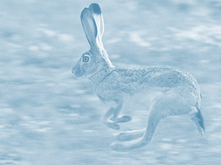

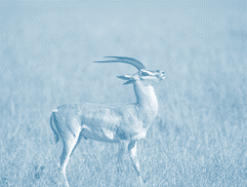

KAKO DOŽIVLJAVAMO MLADE VOZAČE U 4 SLIKE
ZEC „Brzo, u strahu, ne zna tko mu glavu nosi.”
LAV „Malo agresivnija vožnja. Ne razmišlja se u stvari o mogućm posljedicama.”
GAZELA „Onako frajerski kad se postavi, sjedne za volan. Glava gore, sad sam ja tu i idemo…”
PTICA „U smislu neke brzine”
Uzorak: grupna diskusija s iskusnim vozačima u dobi 30-60 godina

Slide 9

25 godina
Dob do koje mladi vozači predstavljaju riskantnu skupinu
Uzorak: total (n=214) / mode

Slide 10
ALI NIJE BAŠ TAKO JEDNOSTAVNO….

Slide 11
KARAKTERISTIKE LIČNOSTI
“Mislim da ona, zato što je normalna, normalno i vozi. Netko tko je bahat, bahat je i kao vozač. Mislim da je to stvar nekih drugih čimbenika, a ne samo godina.” (Ž, 35)
DRUŠTVENA KLIMA
„Nažalost, svi smo svjedoci da je razna ekipa na razne načine došla do sredstava. To nije samo problem u vožnji, to je nedostatak elementarne kulture, obiteljskog odgoja, ljudskosti. I na kraju rezultira problemom u prometu.” (M, 52)
Uzorak: grupna diskusija s iskusnim vozačima u dobi 30-60 godina

Slide 12
MLADI SU… MLADI SU… MLADI!
“Kada si mlad uvijek misliš da si pametniji nego što jesi. I da sve možeš, a tebi nitko ništa ne može. I da si besmrtan. Ne razmišljaš o tome da ako se zakucaš sa 200 na sat u zid, da te više nema.” (Ž, 42)
Uzorak: grupna diskusija s iskusnim vozačima u dobi 30-60 godina

Slide 13
Kao najčešći uzroci prometnih nesreća kod mladih vozača spominju se:
PRECJENJIVANJE VOZAČKIH SPOSOBNOSTI i
VOŽNJA NEPRILAGOĐENOM BRZINOM
Uzorak: total (n=214)

Slide 14
Svaki drugi ispitanik smatra da je jedan od uzorka prometnih nesreća kod mladih
PREBRZA VOŽNJA i
KORIŠTENJE MOBITELA
Uzorak: total (n=214)

Slide 15
Otprilike svaki četvrti ispitanik smatra da je uzrok nesreće
DOKAZIVANJE PRIJATELJIMA,
VOŽNJA POD UTJECAJEM ALKOHOLA i
AGRESIVNA VOŽNJA
Uzorak: total (n=214)

Slide 16
STARIJI VOZAČI
U
FOKUSU

Slide 17
Dob u kojoj stariji vozači postaju riskantna skupina
70 godina
Uzorak: total (n=214) / mode

Slide 18
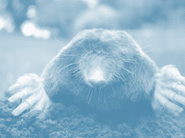
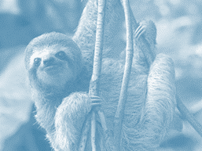
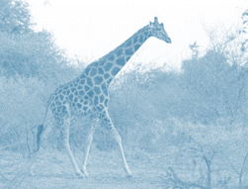

KAKO DOŽIVLJAVAMO STARE VOZAČE U 4 SLIKE
KRTICA
„Ruje neki svoj put i ide tim prokopanim tunelima, a zapravo je slijepa. ”
LJENIVAC
„Radi sporih kretnji, sporih reakcija”
ŽIRAFA „Oni bi sve nadgledali, ali to sve sporo ide”
MAJMUN
„Onaj koji razmišlja polako”
Uzorak: grupna diskusija s iskusnim vozačima u dobi 30-60 godina

Slide 19
8 od 10 ispitanika kao uzrok prometnih nesreća kod starih vozača spominju
USPORENE REAKCIJE i
LOŠIJI VID / VIDNO POLJE
Uzorak: total (n=214)

Slide 20
Dodatno, češće se spominju:
KORIŠTENJE LIJEKOVA,
LOŠIJI SLUH,
PRECJENJIVANJE VOZAČKIH SPOSOBNOSTI i STAROST/ISPRAVNOST AUTOMOBILA
Uzorak: total (n=214)

Slide 21
Trebaju li vozači, s navršenih 67 godina, ići na obvezan liječnički pregled kao uvjet za produljenje vozačke dozvole?
DA
84%
(35-44=90% / 45-54=77%)
Uzorak: total (n=214) / mode

Slide 22
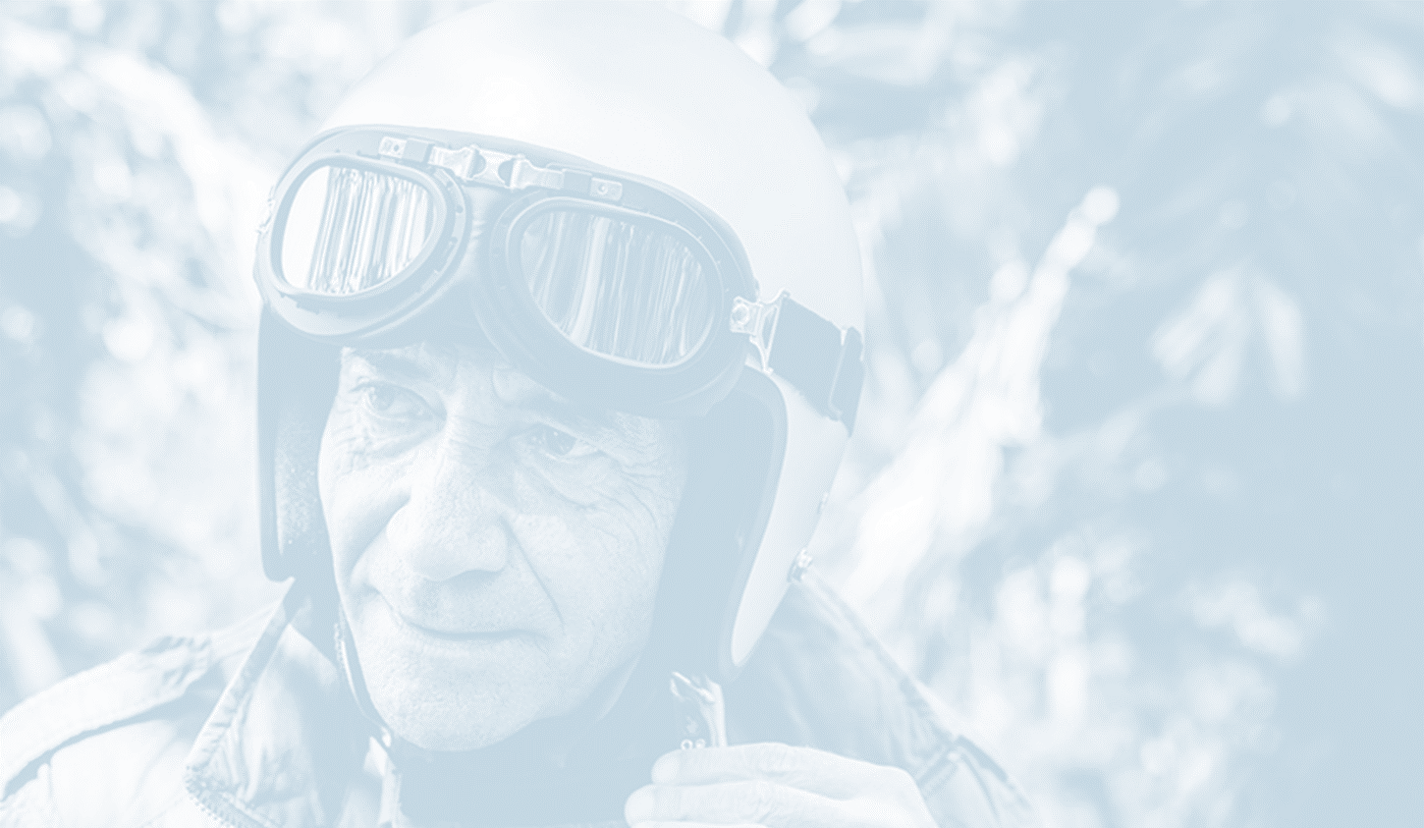
„Da, ali zašto nije 65 ako već dozvola vrijedi do 65-te. Sa 65 odem po dozvolu, dobijem je na 10 godina i onda za dvije godine moram ići na lječnički. Idemo onda napraviti lječnički sa 65.” (M, 60)
Uzorak: grupna diskusija s iskusnim vozačima u dobi 30-60 godina

Slide 23

Usporedba starih i mladih vozača

Slide 24
Kratkim presjekom vozačkih navika i karakteristika, jasno je vidljivo da su mladi vozači riskantnija skupina od starih vozača.
Uzorak: total (n=214)

Slide 25

Ali što od toga su karakteristike mladih vozača, a što su karakteristike mladih osoba
i
na temelju čega zaključujemo kakvi su mladi vozači.

Slide 26
„Dojam o mladim vozačima uglavnom stječemo iz crnih kronika. To nam opet nekako formira mišljenje što ne mora biti nužno pravilo. Čitamo samo najgore. Ne čita se: mladi vozači rjeđe voze pijani, mladi vozači se uvijek vežu, mladi vozači manje razgovaraju na mobitel.” (Ž, 35)
Uzorak: grupna diskusija s iskusnim vozačima u dobi 30-60 godina

Slide 27
Ako vidite automobil koji se NIJE ZAUSTAVIO PJEŠACIMA NA PJEŠAČKOM PRIJELAZU, smatrate da je to vjerojatno...
“To ima veze s nečim drugim …
mlađi će to napraviti zato što se žure, a stariji zbog toga što su koncentrirani na cestu i ne primaju informacije sa strane o tome tko stoji na pješačkom. Previše im je toga.
Razlozi nestajanja će biti različiti, jedino to.” (M, 60)
Uzorak: total (n=214) / 35-44 (n=109) / 45-54 (n=105)

Slide 28
Ako vidite automobil koji IZNENADA ILI NEOPREZNO PRELAZI IZ JEDNE TRAKE U DRUGU, pretpostavit ćete da je to vjerojatno...
“Nema neke socijalizacije u prometu. Ne postoje drugi vozači. On po svome. On ima svoj put i on će ga slijediti.” (Ž, 42)
o starim vozačima
Uzorak: total (n=214) / 35-44 (n=109) / 45-54 (n=105)

Slide 29
Što mislite, koji vozač je SIGURNIJI, odn. za kojeg je manje vjerojatno da će biti sudionik prometne nezgode?
“Stari, jer sporije voze.
Statistička im je šansa manja. Zbog te sporosti nema mogućnosti da se nešto dogodi.
Oni će imati malu štetu, možda će udubiti blatobran i malo će ogrepsti lim…” (Ž, 53)
Uzorak: total (n=214) / 35-44 (n=109) / 45-54 (n=105)

Slide 30
PERCEPCIJA JE DA SU MLADE OSOBE MANJE OPREZNI VOZAČI OD STARIH
NEOPREZNI
OPREZNI
0
Razlika u percepciji
100
28
MLADI
mean
64
STARI
mean
Uzorak: total (n=214)

Slide 31
ZAŠTO
SU MLAĐI VOZAČI PERCIPIRANI KAO NEOPREZNI?
Razlog je u tome što se tradicionalno, neopreznost veže uz mladost, a opreznost uz starost.
„To su predrasude i to kakvo mišljenje o mladima imamo. Ne znam kako mladi sada voze, ali mi nekako izgleda da se više drže pravila nego što smo se mi držali.” (M, 60)
„Ja sam oftalmolog, kada vi čovjeku kažete da ne može voziti jer ne vidi, on da kod sebe ima pištolj, on bi mene ubio odmah. Ljudi su apsolutno nekritični, nemaju uvid u svoje sposobnosti.” (M, 52)
Uzorak: grupna diskusija s iskusnim vozačima u dobi 30-60 godina

Slide 32
SLIČNO JE I SA SKLONOŠĆU RIZIKU. MLADI SU DALEKO VIŠE SKLONI RIZIKU OD STARIH VOZAČA
SKLONI
RIZIKU
NISU SKLONI RIZIKU
0
Razlika u percepciji
100
27
MLADI
mean
63
STARI
mean
Uzorak: total (n=214)

Slide 33
VJEROJATNO I JESU SKLONIJI RIZIKU, ALI…
ako ih usporedimo s mladim vozačima prije 20-30 godina
„Sada nitko više ne vozi pijan. To je sada nova moda. Sami od sebe, kažu da ne idu autom. Možda su pametniji od nas.” (Ž, 53)
„Meni nećak koji je mlađi od mene rekao da se on ne javlja na telefon. Vozi, zvoni mu i nema šanse da se javi.” (Ž, 42)
„Ja bih rekao da su klinci danas, baš zbog svega što nas okružuje, totalno nesvjesni svijeta koji ih okružuje. Da su daleko naivniji, da su daleko manje zreli nego naša generacija u njihovim godinama.” (M, 52)
Uzorak: grupna diskusija s iskusnim vozačima u dobi 30-60 godina

Slide 34
Ranije se pokazalo da je PRECJENJIVANJE VOZAČKIH SPOSOBNOSTI karakteristika mladih vozača, ali vidljivo je da se po ovome ne razlikuju bitno od starih.
PRECJENJUJU
PODCJENJUJU
0
Razlika u percepciji
100
Stari vozači
25
MLADI
mean
37
STARI
mean
Uzorak: total (n=214)

Slide 35

„Moja kolegica, kada je napunila 65 došla je na MUP i oni su rekli… „Dobro gospođo, nema problema…” i dali su joj novu vozačku dozvolu. Ona je ostala šokirana tim činom. Rekla im je: „Imam 65 i vozim 40 godina na ovu istu dozvolu. Nitko nikada me nije pitao jesam li ja u stanju. Ja odbijam uzeti ovu vozačku dozvolu, ako vi mene ne pregledate.” Oni su rekli da nema zakonske obveze, a ona “To je sramota”. (Ž, 35)
Uzorak: grupna diskusija s iskusnim vozačima u dobi 30-60 godina

Slide 36
Bez obzira na to, pokazalo se da su stariji vozači percipirani kao ODGOVORNI, za razliku od mladih vozača.
NEODGOVORNI
ODGOVORNI
0
Razlika u percepciji
100
35
MLADI mean
67
STARI mean

Slide 37
Niža razina odgovornosti i veća sklonost riziku, bez obzira na fizičko stanje, rezultiralo je time da su mladi vozači percipirani kao manje SIGURNI vozači od starih.
NESIGURNI
SIGURNI
0
Razlika u percepciji
100
37
MLADI mean
51
STARI mean
Uzorak: total (n=214)

Slide 38


I mladi i stari vozači predstavljaju riskantne skupine, ali su razlozi za to različiti.

Slide 39
Mladi su riskantni prvenstveno iz razloga neiskustva i zbog činjenice da su naprosto mladi, što sa sobom nosi određenu dozu rizika, neopreza, samouvjerenosti…

Slide 40
Akcije i zakonski propisi koji idu u smjeru smanjivanja rizika kod mladih vozača postoje.
Ono što ostaje problem je činjenica da su prometne nezgode u kojima sudjeluju mladi vozači, često s daleko većim posljedicama nego one koje uzrokuju stari vozači.

Slide 41
I stari vozači predstavljaju riskantnu skupinu iz razloga koje su uzorkovani starošću – sporije reakcije, lošiji vid, lošija percepcija prostora.

Slide 42
Iako su prometne nezgode koje uzrokuju stari vozači, često manje (zbog manje brzine), ono što predstavlja stvarni problem je nedostatak komunikacije o ozbiljnosti problema koje su nužno uzrokovane starosti.
Drugi i puno veći problem je to što ne postoji zakonska regulativa o obveznom zdravstvenom pregledu starijih osoba kod izdavanja nove vozačke dozvole.

Slide 43

Hvala na pažnji!
Vozite oprezno!
KVAKA
Ured za kreativnu analizu
Bulićeva 3
tamara.kraus@kvaka.com.hr
zora.trgovcevic@kvaka.com.hr
tatjana.rajkovic@kvaka.com.hr

